Slide 1
实验三 单级放大器
一、实验目的
掌握放大器静态工作点Q的调整、测试方法。
掌握放大器的电压放大倍数Av∞ 、 AVL的测试方法。
观察放大器输出波形的非线性失真

Slide 2
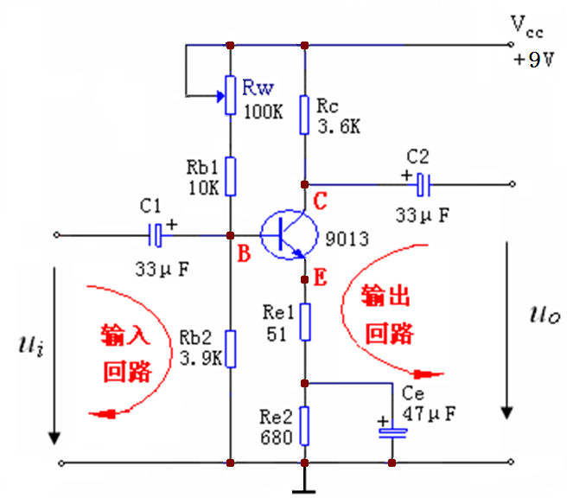
二、实验内容
电路组成：
1.NPN型三极管是放大器的核心元件，注意发射极（E） 箭头方向。
2. ui加在三极管的基极， uO由集电极取出，发射极既在输入回路又在输出回路，为共射极组态，(注意接地点)。
3. VCC直流电源，为发射结提供正偏，集电结提供反偏，同时是负载的能源。
4.RB1、RB2为基极分压电阻，注意与基极（B）的节点。
5. RC电阻将集电极电流变化转换为电压变化，使电路有电压放大作用。
6. C1、C2为输入、输出耦合电容，CE发射极旁路电容，具有隔直通交作用，注意 + 极性接向三极管。
7. RE发射极电阻，电容CE开路对交流起负反馈作用（电流串联负反馈），能稳定输出电流，提高输入电阻Ri；电容CE与RE并联 ，交流信号由CE通过，无交流负反馈，可提高放大器增益。对直流具有反馈，可稳定静态工作点。
8. RL对放大倍数的影响(Av↓)
AV=UO/UI=-β(RC//RL)/rbe
9. RE对放大倍数的影响(Av↓)
无RE ：
有RE ：
1.单级放大电路
基极分压式射极偏置电路

Slide 3
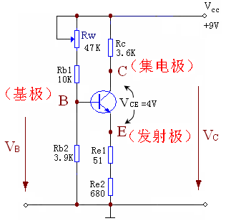
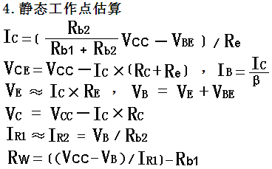

2、静态工作点测量
1.放大器静态工作点（Q点）：
当输入信号ui=0时，三极管IB(IC或IE)及UBE、UCE称为放大器Q点。
2. 温度变化→引起三极管参数变化→ 使Q点不稳定。在基极分压式偏置电路中，当流过RB1 、 RB2的电流远大于基极电流IB时，晶体管基极电位可由分压确定，与晶体管参数无关：
VBQ=VCC/(RB1+ RB2) ×RB2
3. 为保证放大器有较大的动态范围，Q点应设置在交流负载线的中点（可用1/2VCC估算)， Q点↑靠近饱和区，易产生饱和失真；Q点↓靠近截止区，易产生截止失真。

Slide 4
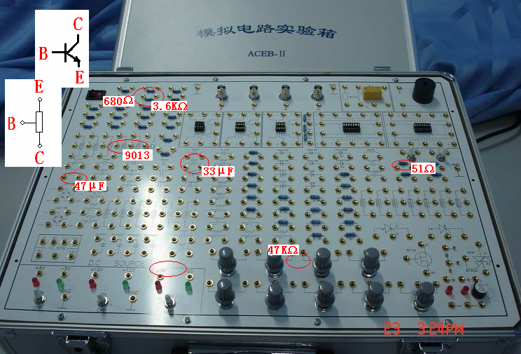
模拟实验箱

Slide 5
2.静态工作点测量方法：
接通电源，调节RW ；
用电压表(DC档)测量晶体管的VCE，使之接近于要求值,然后测量VB、VC、VE的值；
将所测量值填入表1中。
注意：
静态工作点必须在输入信号（Vi＝0）的情况下进行测试。

Slide 6
3. 静态工作点调试
放大器的任务是不失真地放大信号。要使放大器能正常工作，必须设置合适的静态工作点Q。
在输入信号幅度足够大的情况下， Q应选在输出特性曲线上交流负载线的中点，这样就可获得最大的不失真输出电压。
若 Q 选得过高，就会引起饱和失真；若 Q 选得过低，就会产生截止失真 。

Slide 7
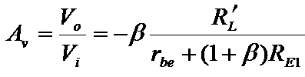
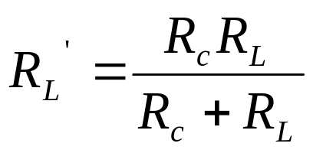
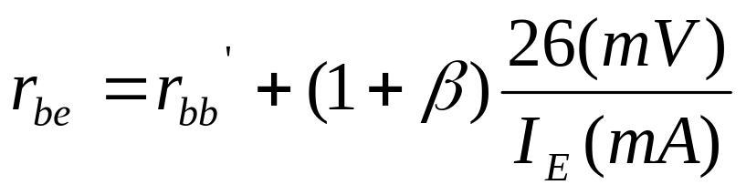
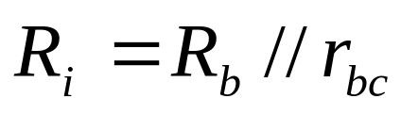
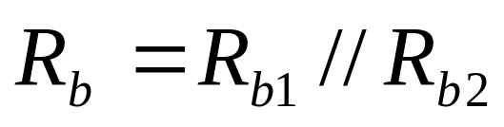

4.动态参数估算
电压放大倍数：
其 中
输 入 电 阻 ： ，其中
输 出 电 阻 ：

Slide 8
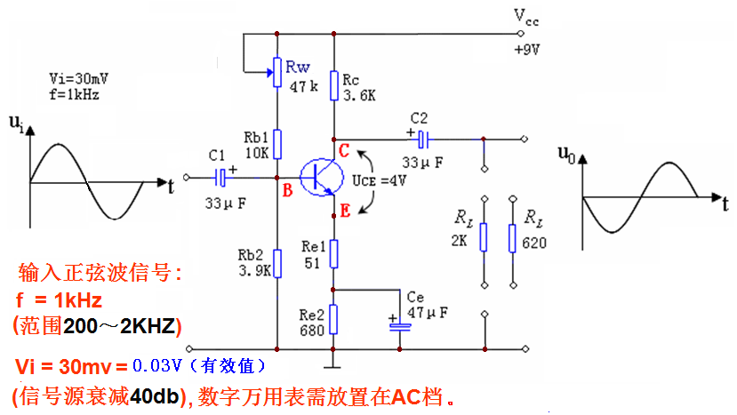
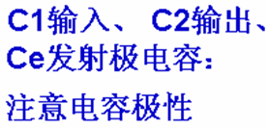
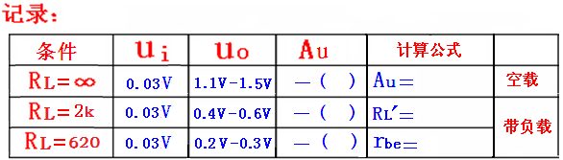

5.动态参数测量

Slide 9
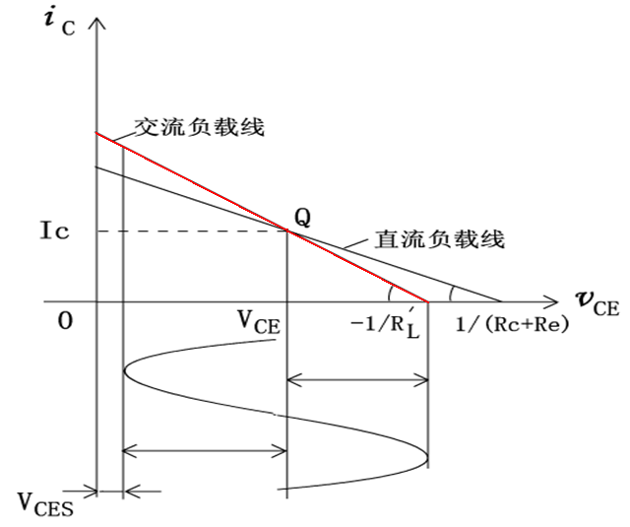
6.单级放大电路的负载线

Slide 10
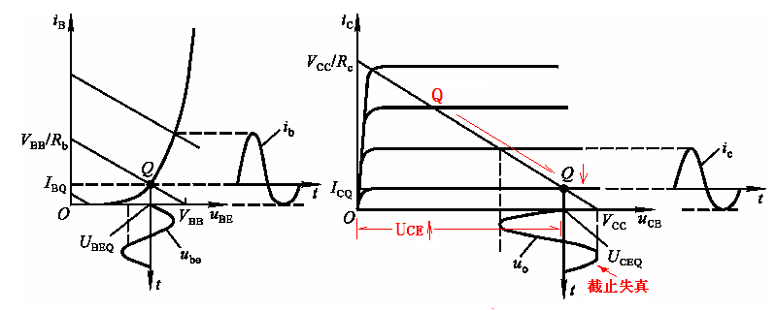
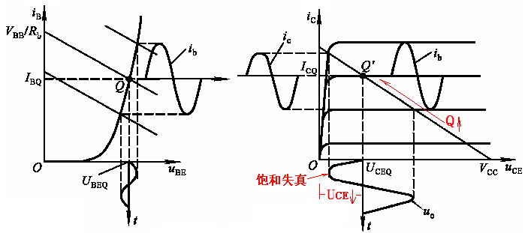
图2-3 静态工作点过低输出电压 (截止)失真的波形
图2-4 静态工作点过高输出电压 (饱和)失真的波形

Slide 11
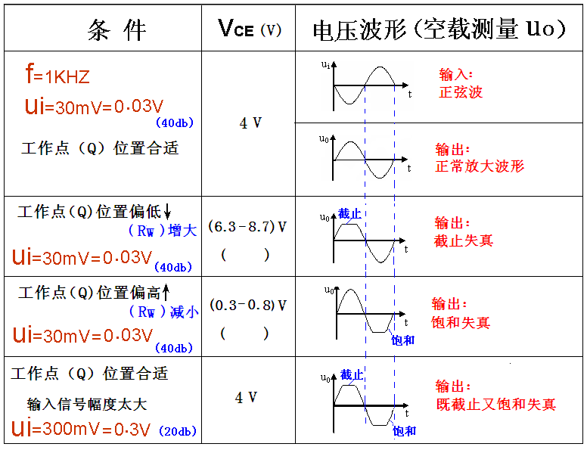
7. Q点对输出波形的影响

Slide 12
8.电压放大倍数测量方法
接通电源，输入正弦波信号 Vi
（频率f =1kHz、幅值=30mV）；
先用示波器观察放大器输出端信号Vo不失真，再用电压表测量输入信号Vi、输出信号VOL(带载) 和 VO∞(空载) 值；
计算电压放大倍数 AVL 和 Av∞ 的值,填入表2中。
AVL =- VOL / Vi Av∞ = -VO∞ / Vi

Slide 13
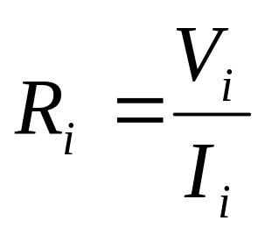
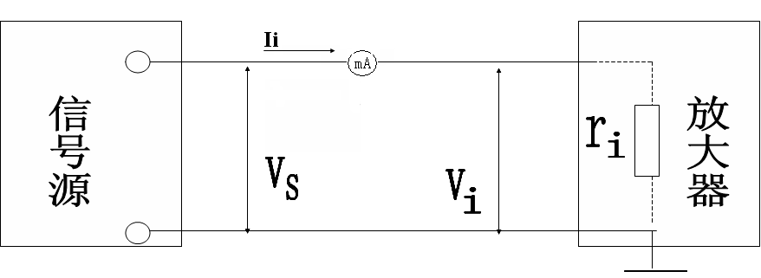
9. 测量输入电阻Ri
放大器的输入电阻就是从输入端向放大器看进去的等效交流电阻。
其大小等于输入电压和输入电流的比值。
即

Slide 14
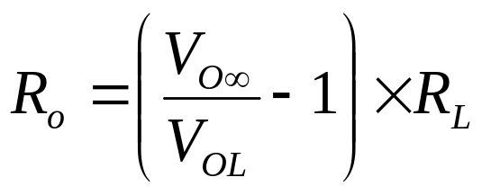
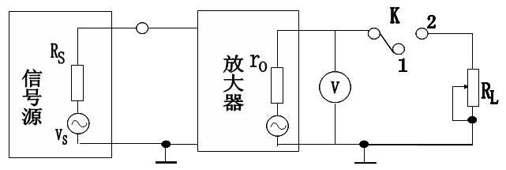
10. 测量输出电阻Ro
放大器在没有输入信号作用时从输出端向放大器看进去的等效交流电阻为RO。它的大小表明放大器带负载的能力。
测量方法:－－－用带载和空载法。
即

Slide 15
三、实验报告要求
1.实验题目 2.实验目的 3.实验仪器及设备
4.实验内容
（1）画出实验电路（图2-1）
（注意三极管B极节点，电路接地点，电容C极性）。
（2）画出直流通路(图2-3)。
（3）记录静态工作点 VCC 、 VCE 、VB 、VC、VE 、RW，
将测量值填入表1， （注意参数单位）。
（4）动态参数测量值填入表2 ,记录输入、输出电压Vi 、 VO∞ 、VOL及计算放大 倍数Av∞ 、 AvL （注意 - 号）。
（5）计算输入电阻Ri、输出电阻Ro。
（6）观察波形失真并记录。
5.分析负载电阻RL对放大电路电压放大倍数的影响。
6.分析发射极电阻Re对放大电路电压放大倍数的影响，说明发射极旁路电容Ce的作用。
7.分析产生非线性失真的原因，说明消除失真的基本方法。
四、实验小结

